Slide 1
ENCUESTA MODELO
Equipo:
Rosa Ávila
Edmundo Moscoso
América Sánchez

Slide 2
¿QUÉ PREGUNTAS DEBE TENER UNA ENCUESTA DE MERCADO?
¿Quién es el cliente ideal? : Una pregunta de perfil demográfico.
¿Qué problemas enfrentan?
¿Qué quiere el cliente? : que necesita el cliente y como podemos brindar una solución.
¿Qué te distingue de la competencia?
¿Qué beneficios son los que perciben los clientes?

Slide 3

Un buen límite de preguntas para una encuesta puede ser 10 preguntas o menos, particularmente cuando utilizamos preguntas complejas, (por ejemplo, una pregunta de opción múltiple que le pide a los encuestados que califiquen varias opciones o las preguntas abiertas).
La longitud en tiempo de tu encuesta debe ser aproximadamente 5 minutos. Y sin problema puedes lograr esto, esta longitud de tiempo puede alcanzarse con 10 preguntas o menos.

Slide 4
¿CUÁNTA POBLACIÓN SE NECESITA PARA HACER VÁLIDA LA ENCUESTA?!
Para nuestro nicho de mercado de aproximadamente 16,000 personas. Tendríamos que encuestar de 390-392 personas considerando el 5% de margen de error.

Slide 5
ENCUESTA

Slide 6

Pregunta #1

Slide 7

Pregunta #2

Slide 8
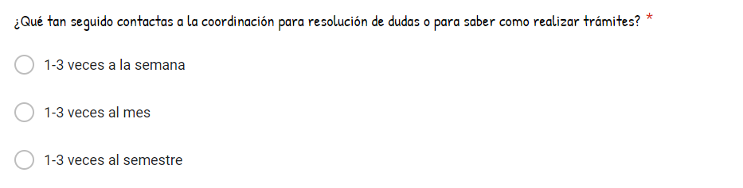
Pregunta #3

Slide 9
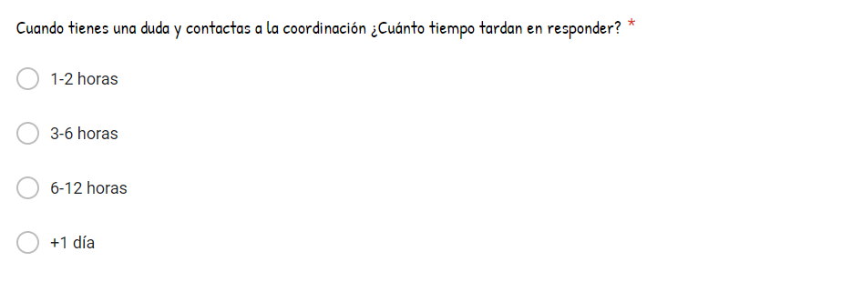
Pregunta #4

Slide 10

Pregunta #5

Slide 11

Pregunta #6

Slide 12
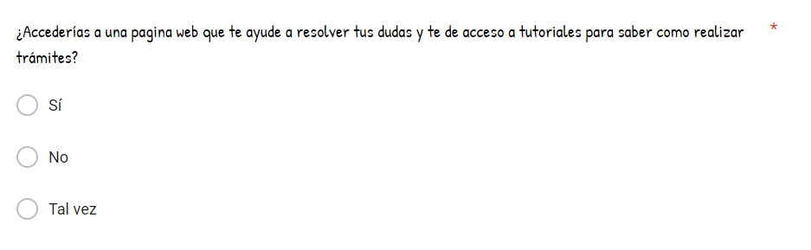
Pregunta #7

Slide 13
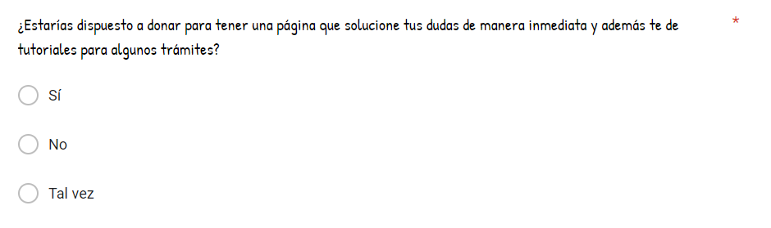
Pregunta #8

Slide 14
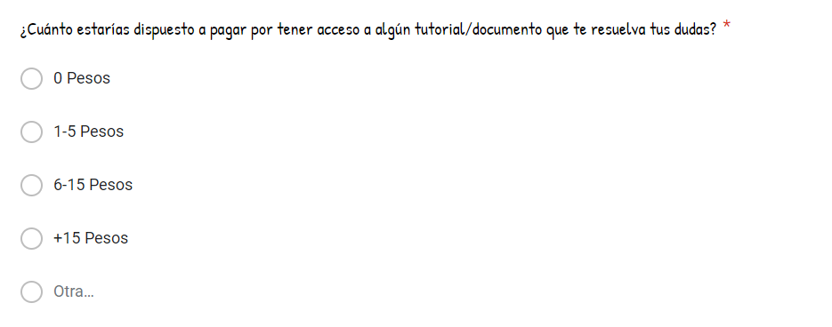
Pregunta #9

Slide 15
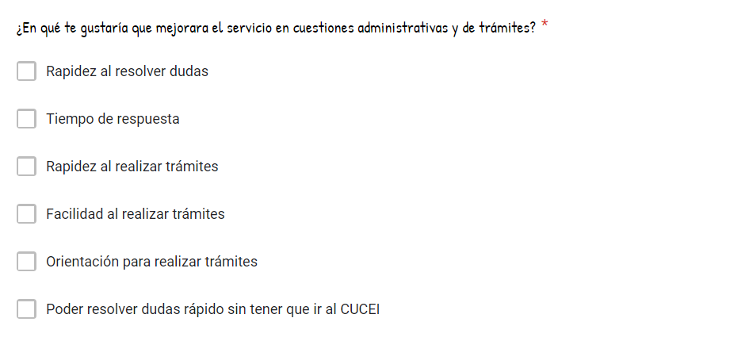
Pregunta #10

Slide 16


¡GRACIAS!
¿Preguntas?

